Slide 1
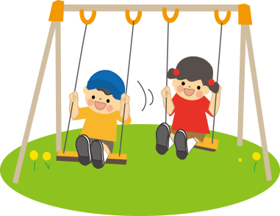
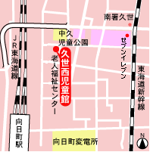

●南区地域子育て支援ステーション事業●
公園であそび隊
令和８年３月１０日（火）
１０時３０分～１２時００分
中久南公園 （久世西児童館前）
※雨天中止
みんなで公園であそびましょう！
お友達も誘って来てね！
日 時
場 所
南
久世西児童館 （電話 ９３５－３３５５）

